Slide 1
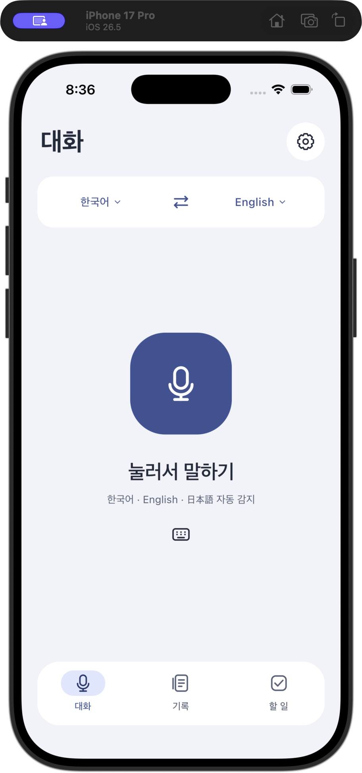
SpeechBridge
대화에서
할 일까지.
SpeechBridge
번역 · 기록 · 요약 · 할 일
Android · iOS
01
Notes:
SpeechBridge는 대화를 번역하고 기록·요약·할 일로 이어주는 앱입니다. Android와 iOS에서 사용할 수 있습니다.

Slide 2
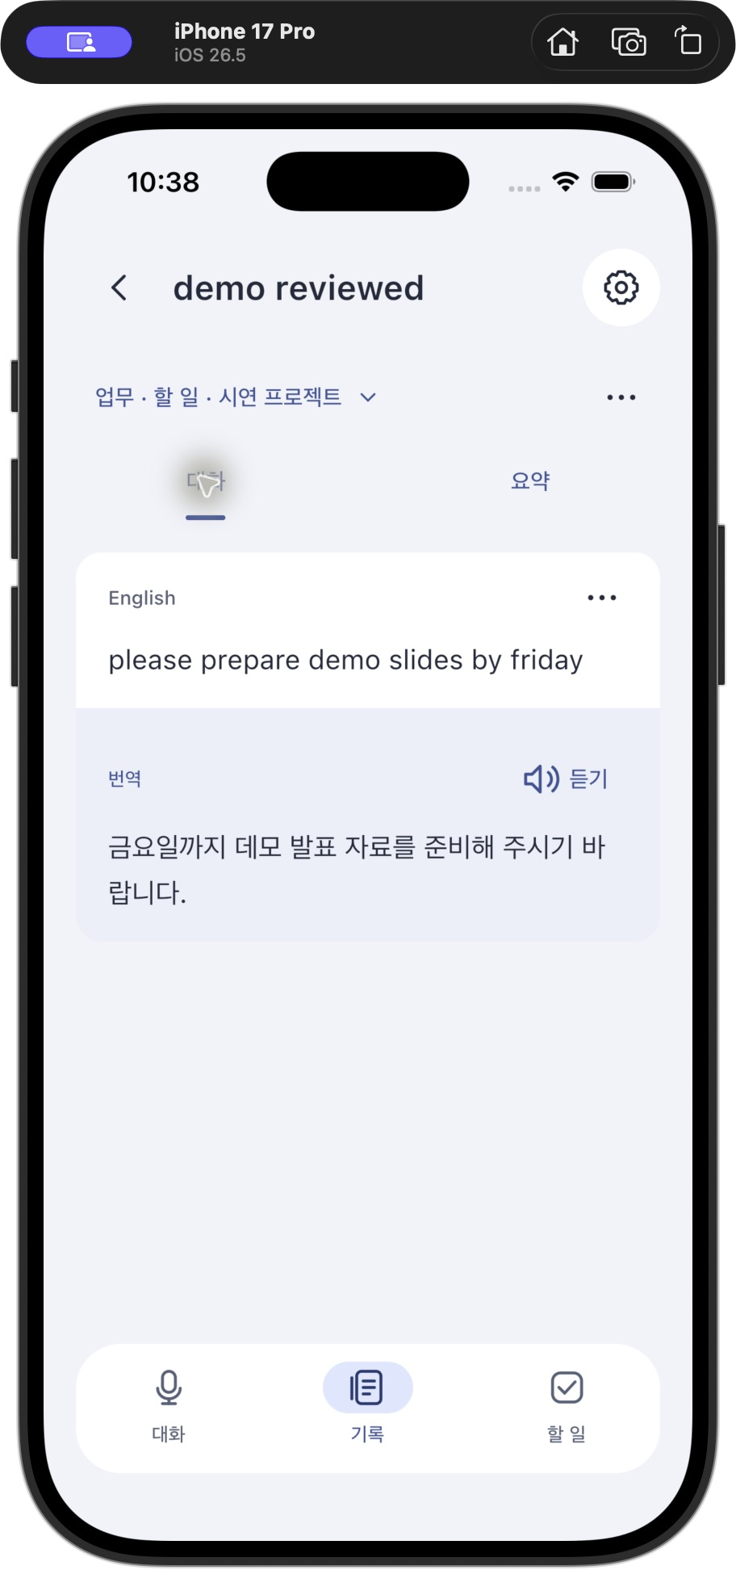
SpeechBridge
말하고, 번역하고, 듣기
음성 중심 입력
한국어 · 영어 · 일본어
새 번역 자동 읽기
설정에서 끄기 · 수동 듣기
02
Notes:
마이크 중심 화면에서 언어를 선택하고 녹음 완료 후 번역합니다. 한국어·영어·일본어를 지원합니다. 새 번역은 자동으로 읽으며 설정에서 끌 수 있습니다. 오른쪽은 실제 텍스트 입력으로 얻은 번역 결과입니다.

Slide 3
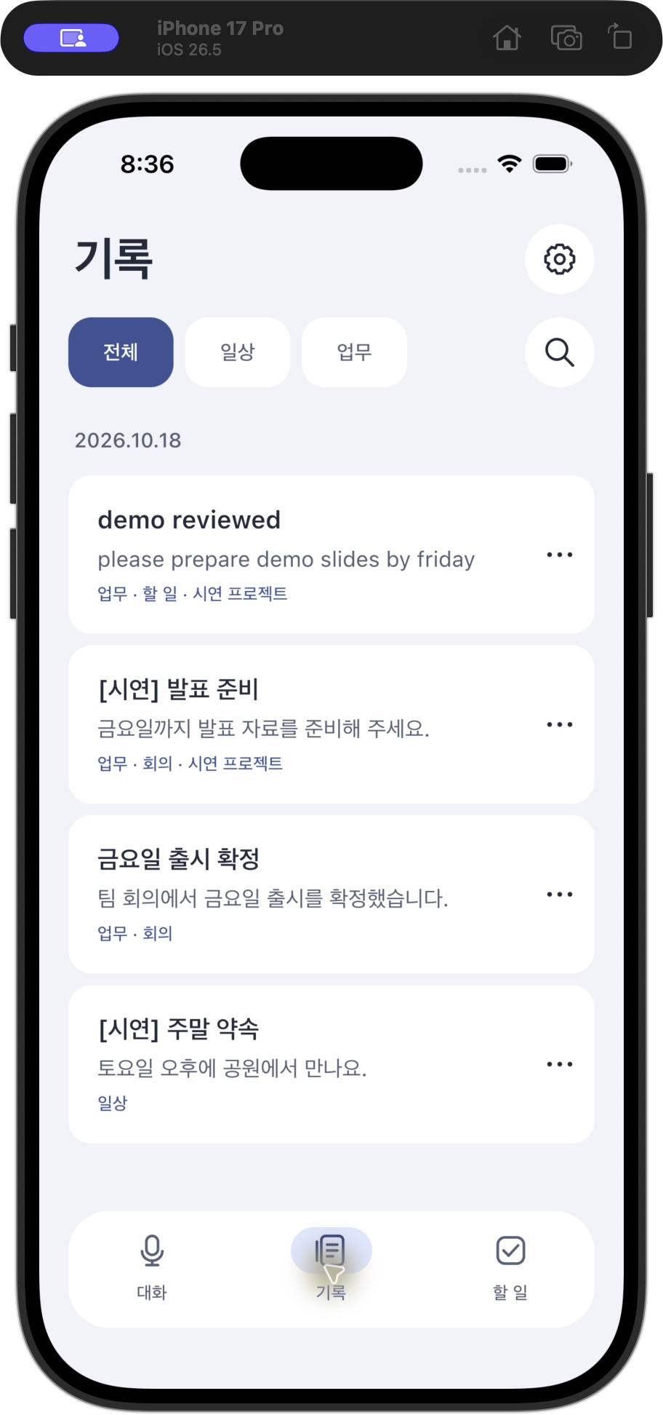
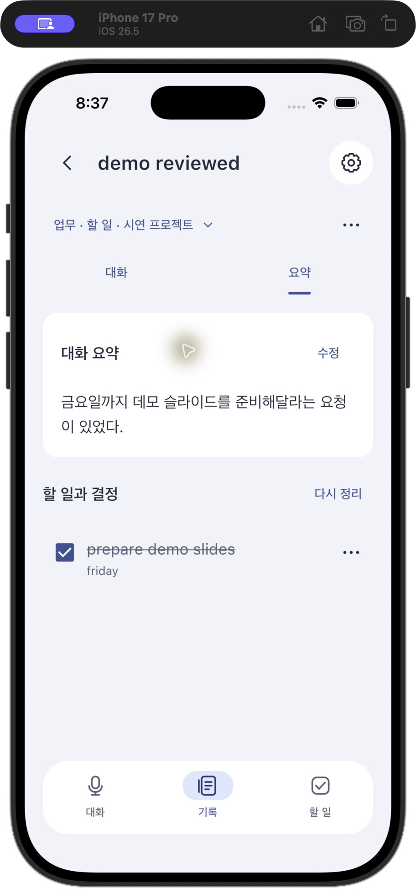
SpeechBridge
대화는 기록으로, 내용은 요약으로
자동 저장 · 종료 후 요약
일상 / 업무 / 업무 폴더
이후 편집은 직접
03
Notes:
대화는 자동 저장되고 종료 시 AI가 제목·분류·요약을 정리합니다. 이후에는 사용자가 직접 수정합니다. 일상·업무·업무 폴더로 기록을 찾을 수 있습니다.

Slide 4
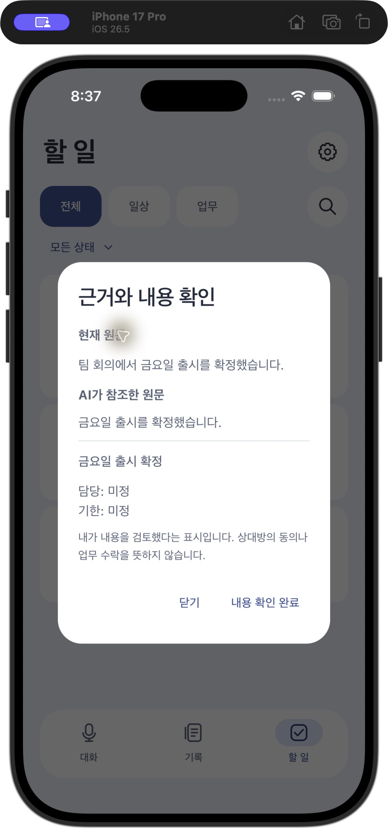
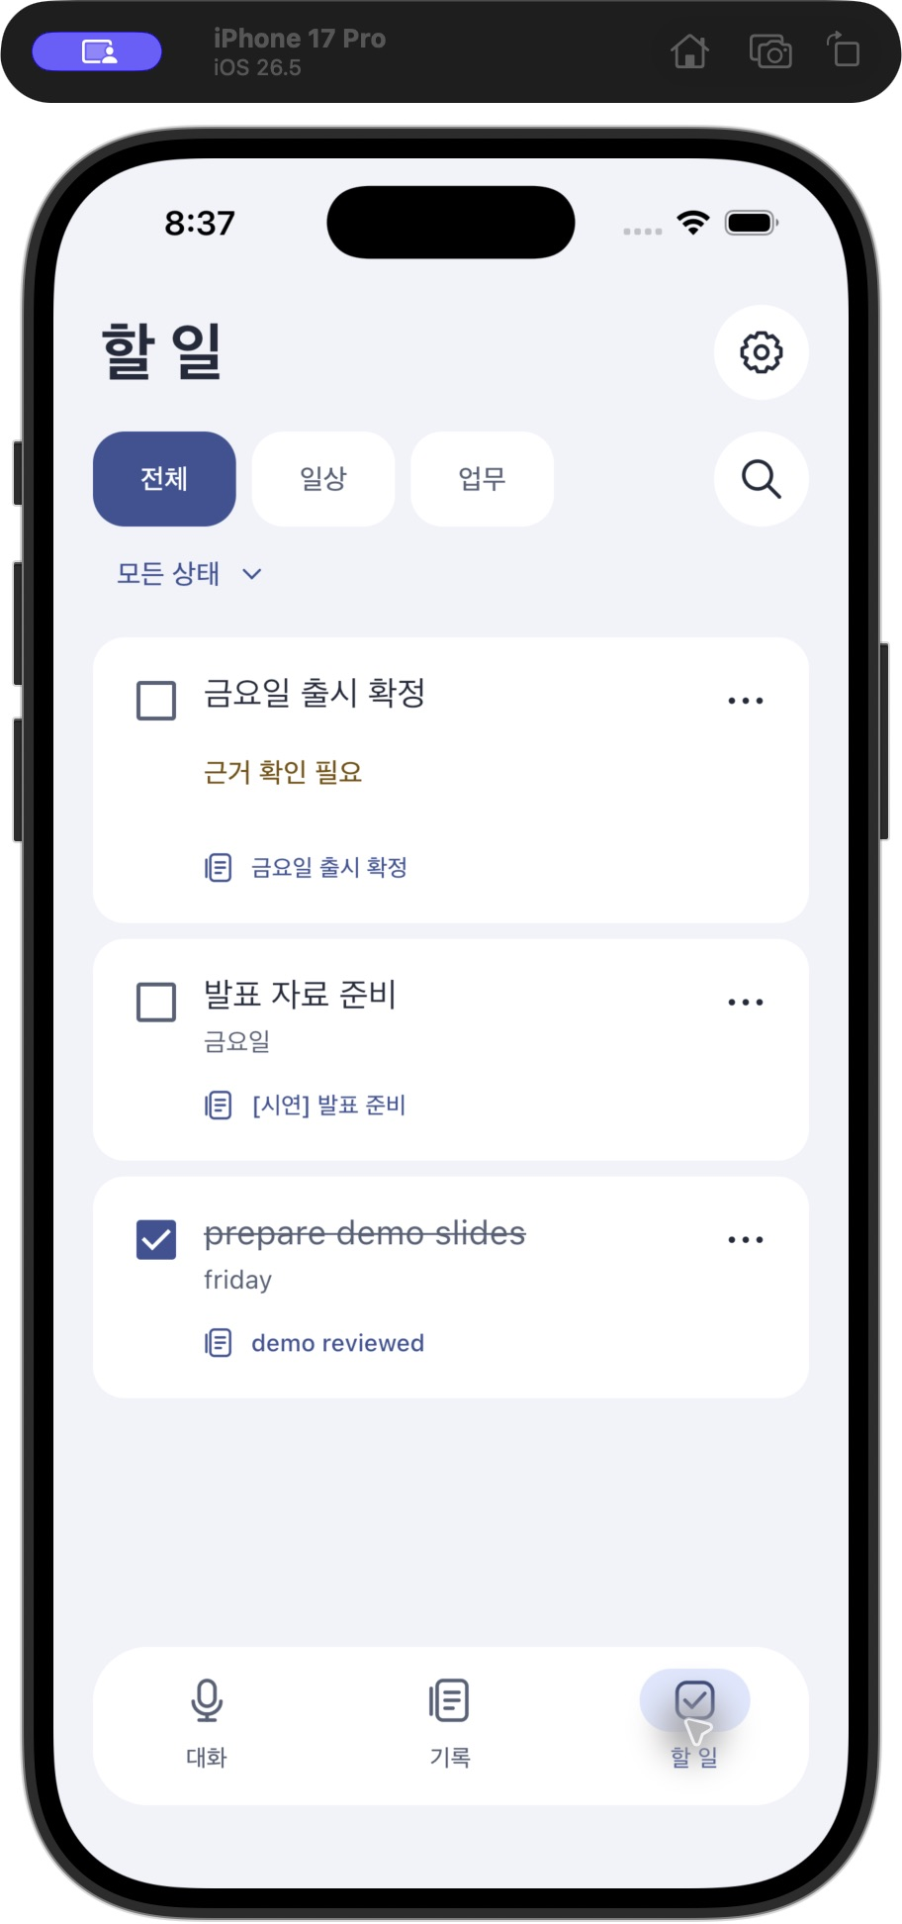
SpeechBridge
할 일은 원문을 확인하고 관리
원문 근거 확인
검토 → 등록 → 완료
할 일과 대화 기록 연결
04
Notes:
대화에서 찾은 할 일 후보의 원문 근거를 확인하고 등록·완료합니다. 할 일에서 원래 기록으로 돌아갈 수 있습니다.

Slide 5
SpeechBridge
AI 모델별 역할
Nemotron 3.5 ASR
음성 인식 · 언어 감지
TranslateGemma
대화 번역
Gemma 4
제목 · 분류 · 요약 · 할 일 추출
Qwen3-TTS
번역문 음성 합성
05
Notes:
Nemotron은 음성 인식, TranslateGemma는 번역, Gemma 4는 기록 정리, Qwen3-TTS는 번역문 음성 합성을 담당합니다.

Slide 6
SpeechBridge
앱은 휴대전화에서, AI는 Mac에서
모바일 앱
Mac 서버
PostgreSQL
→
→
Android · iOS
회원 인증 · AI 처리
계정별 기록 저장
연결이 복구되면 자동 동기화
06
Notes:
앱의 회원 요청을 Mac 서버가 처리합니다. 사용자 데이터는 PostgreSQL에 저장하며 연결이 끊기면 변경 내용을 기기에 암호화해 임시 보관하고 다시 연결되면 전송합니다.

Slide 7
SpeechBridge
번역에서 할 일까지, 직접 시연
“please prepare demo slides by friday”
01
02
03
번역
기록·요약
할 일
텍스트 입력으로 시연 · 실기기·마이크·청취 검증은 보류
07
Notes:
Demo.command로 준비합니다. 보조 키보드로 “please prepare demo slides by friday”를 입력해 번역을 보여주고, 대화를 종료해 요약을 확인한 뒤 할 일 근거를 검토합니다. 화면은 가상 시연 데이터입니다. 실제 휴대전화·마이크·청취 검증은 보류 중이므로 이번 시연은 텍스트 입력으로 진행합니다.

